Slide 1
სიმების თეორია
ია სამხარაძე

Slide 2
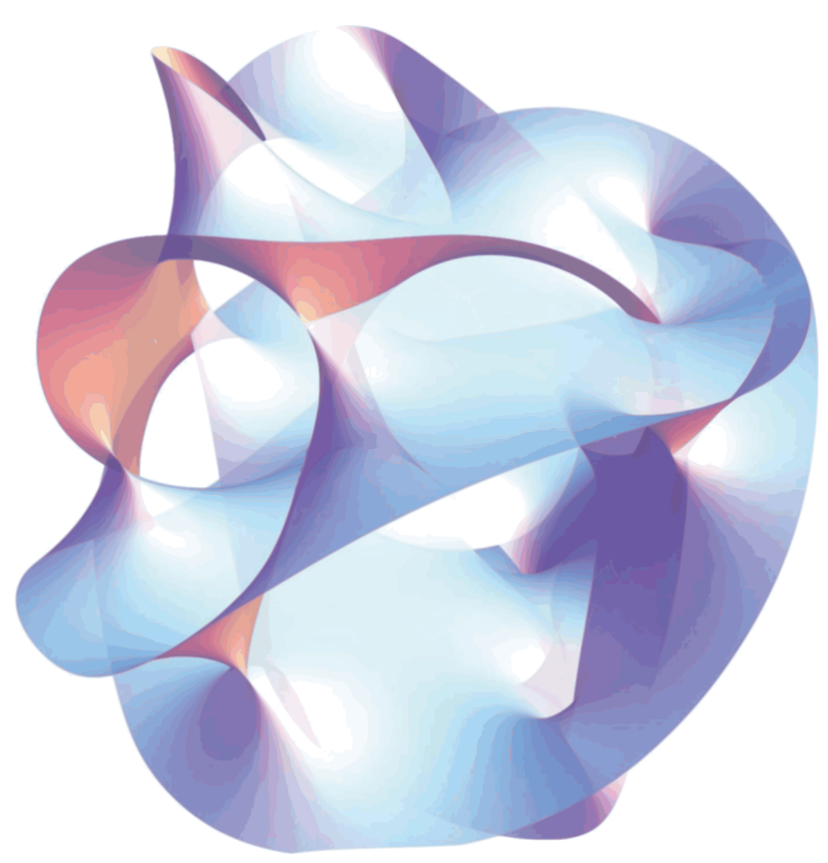
სიმების თეორია
სიმების თეორია ერთ-ერთი ყველაზე საინტერესო და რთული სფეროა თანამედროვე თეორიულ ფიზიკაში. ის არის ე.წ. ყველაფრის თეორიის კანდიდატი, ცდილობს ოთხივე ფუნდამენტური ძალა ერთი მათემატიკური სურათით წარმოადგინოს.
შეიქმნა 1960 იანი წლების ბოლოს ძლიერი ბირთვული ძალის აღწერის მიზნით. ეს არის ძალა, რომელიც პასუხისმგებელია პროტონები და ნეიტონები დარჩნენ ატომის ბირთვში, ხოლო კვარკები - პროტონში და ნეიტრონში. ეს თეორია დამყარებულია ერთ განზომილებიან ობიექტებზე, რომლებსაც სიმები ეწოდა.

Slide 3
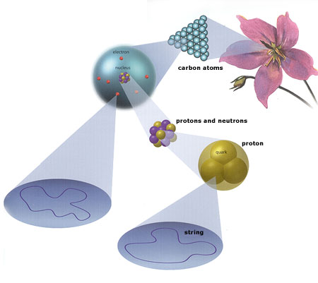
სიმები
ჩვენ ვიცით, რომ ნივთიერება მოლეკულებისგან შედგება, მოლეკულები ატომებისგან, ატომები კი ატომბირთვისა და ელექტრონებისგან, ატომბირთვი კი თავისთავად პროტონების და ნეიტრონებისგან. თავის მხრივ პროტონები და ნეიტრონები შედგებიან მცირე ნაწილაკებისგან რომელთაც კვარკები ჰქვიათ. აქ წყდება საყოველთაოდ მიღებული იდეები და იბადება ახალი თეორია სიმების შესახებ. ამ თეორიის მიხედვით ელექტრონები და კვარკები შედგებიან მცირე ერთგანზომილებიანი ვიბრირებადი სიმებისგან.

Slide 4
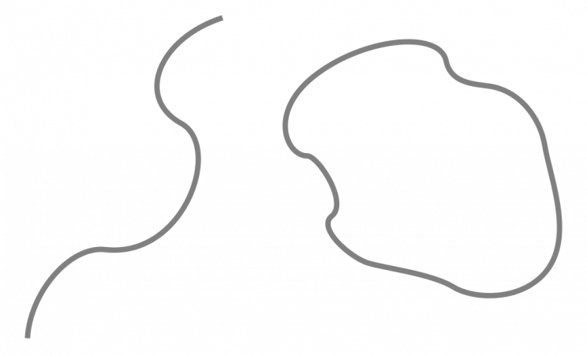
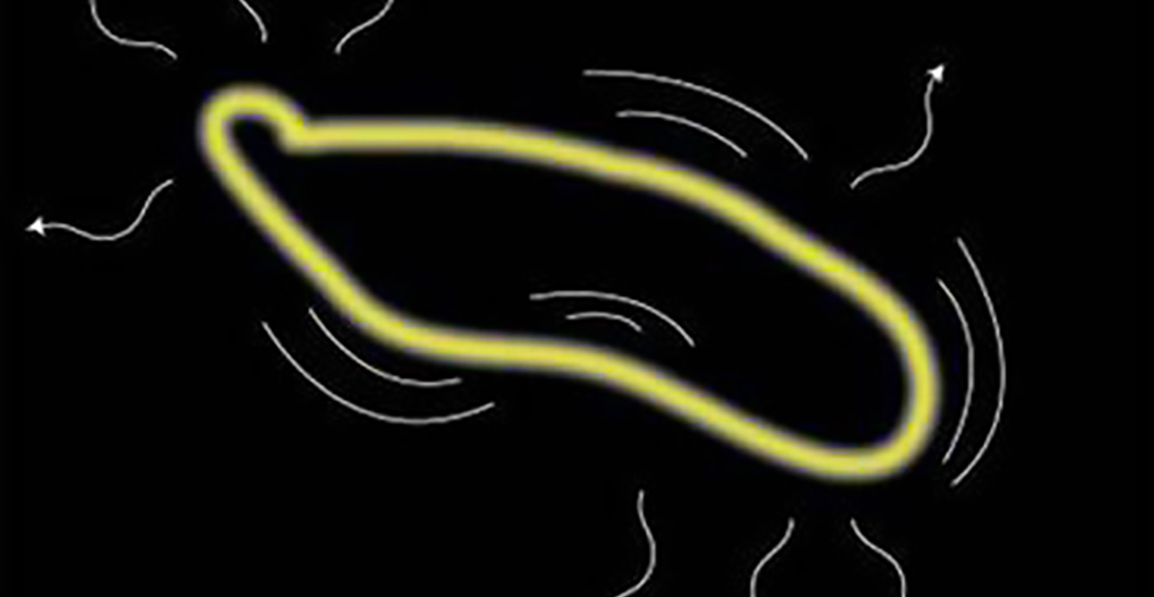
სიმები შეიძლება იყოს როგორც ჩაკეტილი, ასევე ღია. ჩელოს სიმების მსგავსად ამ სიმებსაც ახასიათებთ ვიბრირება, მაგრამ მუსიკალური ნოტების მაგივრად წარმოქმნიან განსხვავებულ ნაწილაკებს.

Slide 5
სიმების თეორიის 5 სხვადასხვა ვერსია
დროთა განმავლობაში ფიზიკოსები მივიდნენ სუპერსიმების თეორიის 5 ვერსიამდე :
I ტიპის სიმების თეორია მოიცავს ჩაკეტილ და ღია სიმებს, რომლებიც არ არიან ორიენტირებულნი.
IIA ტიპის სიმების თეორია მხოლოდ ჩაკეტილ სიმებს მოიცავს, რომელთა ვიბრაციული მოდელი სიმეტრიულია მიუხედავდ იმისა ისინი დახურული სიმის გასწვრივ მარჯვნივ მოძრაობენ თუ მარცხნივ.
IIB ტიპის სიმების თეორიაც ასევე მხოლოდ ჩაკეტილ სიმებს მოიცავს, და IIA ტიპის თეორიისგან განსხვავებით მისი ვიბრაციული მოდელი ასიმეტრიულია.
HO ტიპის თეორია
HE ტიპის თეორია

Slide 6
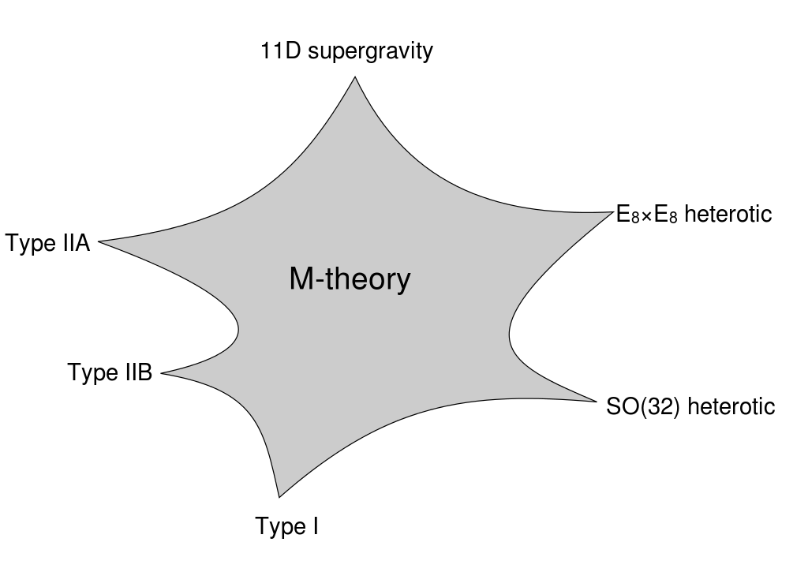
M-თეორია
M თეორია წარმოდგენილი იქნა 1995 წელს ედვარდ უიტენის მიერ, მან აღნიშნა, რომ ხუთივე სუპერსიმების თეორია იყო ერთი მთლიანი თეორიის სხვადასხვა ვარიანტი 11 განზომილებიან სივრცეში.
სიმების თეორია არ მუშაობს არც სამგანზომილებიან და არც ოთხგანზომილებიან სამყაროში, კვლევების მიხედვით ის მორგებულია მხოლოდ 10 განზომილებიან სამყაროზე, რომელსაც ემატება დროის განზომილება.

Slide 7
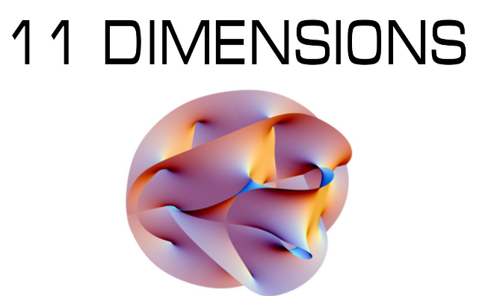
დამატებითი განზომილებების არსებობა ჯერ შემოწმებული არ არის, მაგრამ ამაზე კვლებები მიმდინარეობს, მაგალითად ცერნში არის მექანიზმი, სადაც ჩაატერებენ შემდეგ ექსპერიმენტს : მილში შეუშვებენ ნაწილაკებს, რომლებიც იმოძრავებენ ერთმანეთის საწინააღმდეგო მიმართულებით სინათლის სიჩქარესთან მიახლოებული სიჩქარით, როდესაც ეს ნაწილაკები ერთმანეთს შეეჯახებიან და თუ ამ შეჯახებას ექნება საკმარისი ენერგია, შესაძლებელია შეჯახების „ნამსხვრევები“ ჩვენი განზომილებიდან სხვა განზომილებებში გადაიტყორცნოს. ამას გაზომავენ ენერგიების სხვაობით, თუ ენერგია ნაკლები იქნება ესეიგი ის გაიფანტა სხვაგან, სხვა განზომილებაში.

Slide 8
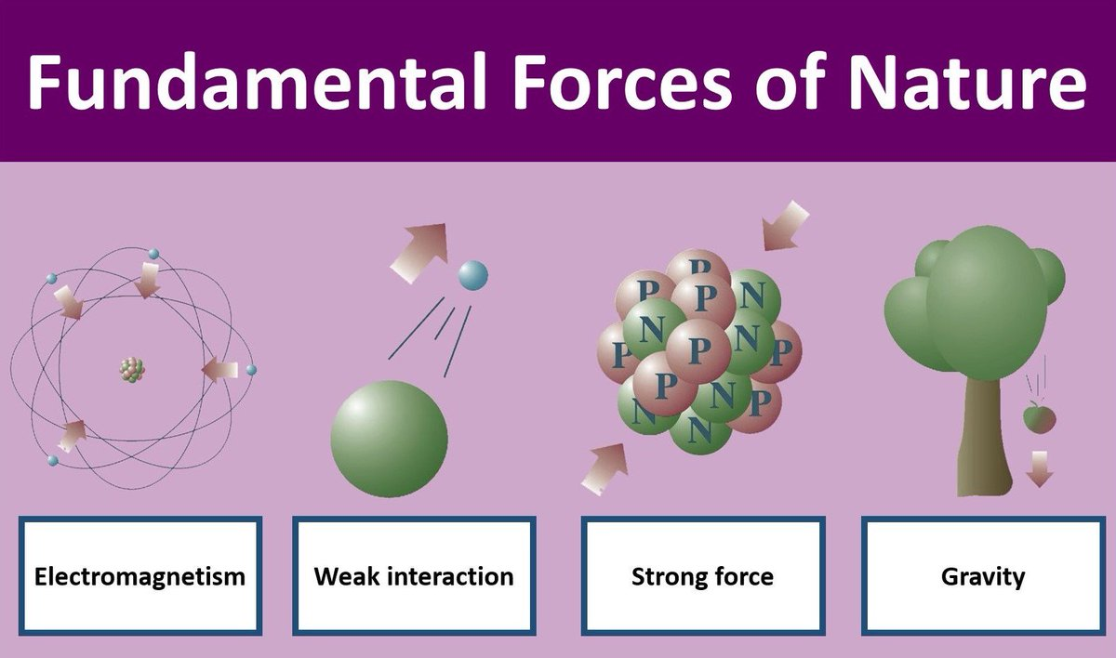
სიმების თეორიის მთავარი აზრია ის, რომ ოთხივე ფუნდამენტური ძალა ერთად განიხილოს და გააერთიანოს კვანტური მექანიკა და ფარდობითობის ზოგადი თეორია, ერთი საერთო ახსნა მოუძებნოს.

Slide 9
საბოლოოდ, თუ სიმების თეორია მართალი აღმოჩნდება, მან უნდა შეძლოს შემდეგ კითხვებზე პასუხის გაცემა :
საიდან მოდის 4 ფუნდამენტური ძალა?
რატომ ვხედავთ სხვადასხვა ტიპის ნაწილაკებს ?
რატომ აქვთ ამ ნაწილაკებს მასა და მუხტი ?
რატომ ვცხოვრობთ 4 განზომილებიან სივრცეში?
როგორია სივრცის და მიზიდულობის ბუნება?

Slide 10
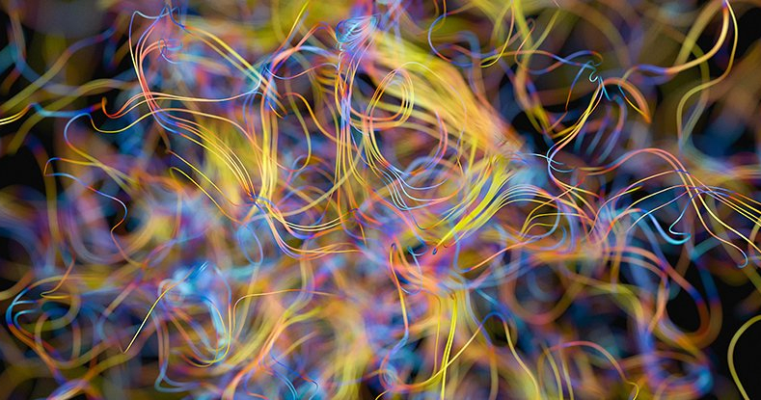
გმადლობთ ყურადებისთვის ☺
წყაროები :
https://en.wikipedia.org/wiki/String_theory#Unification_of_superstring_theories ;
STRING THEORY AND M-THEORY - KATRIN AND MELANIE BECKER, JOHN H. SCHWARZ ;
https://charlius.com/2011/03/22/string-theory/ .

